Slide 1


Ławeczka
Stanisławy i Bronisława Piotrowiczów
Stare Polichno 2022

Slide 2
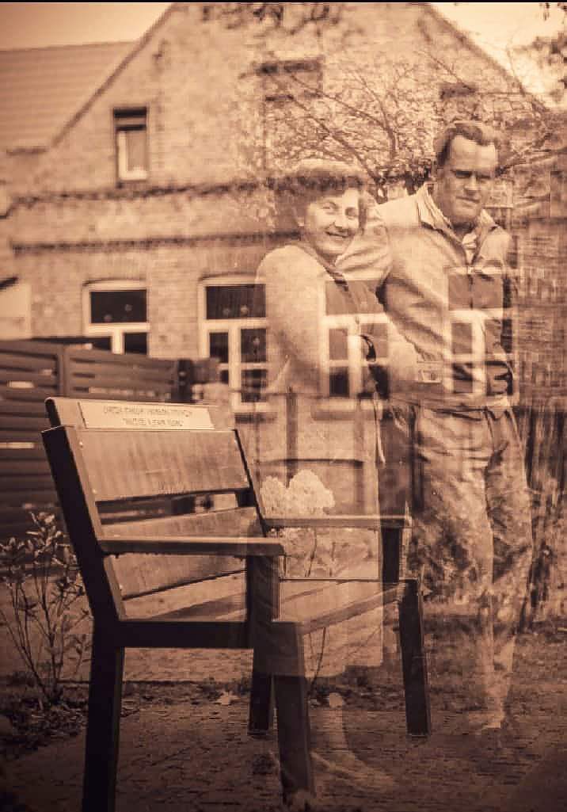
Pani Stanisława i Pan Bronisław
Nasi Kochani Nauczyciele

Slide 3
Projekt zrealizowany przez
Stowarzyszenie Przyjaciół Gminy Santok
,,Pomocna Dłoń”
Stare Polichno 2022

Slide 4
Projekt dofinansowany ze środków:
Działaj Lokalnie Polsko-Amerykańska
Fundacja Wolności
w ramach Lokalnego Konkursu Granatowego Działaj Lokalnie 2022 ogłoszonego przez Stowarzyszenie Kraina Szlaków Turystycznych. Działania we współpracy
z Akademią Filantropii
w Polsce.

Slide 5
NASI PARTNERZY
Gmina Santok
Rodzina Państwa Piotrowiczów
Centrum Kultury i Rekreacji
w Santoku
Zespół Szkolno-Przedszkolny
w Santoku
Mieszkańcy Starego Polichna i okolic
Wolontariusze

Slide 6
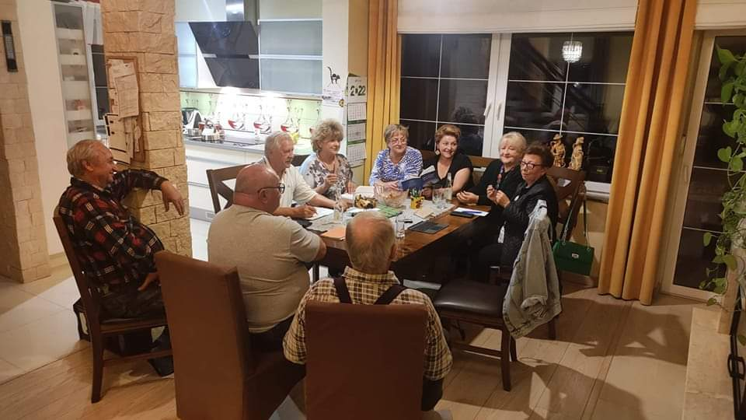
SPOTKANIE ORGANIZACYJNE
W GRONIE WOLONTARIUSZY
I RODZINY PAŃSTWA PIOTROWICZÓW

Slide 7
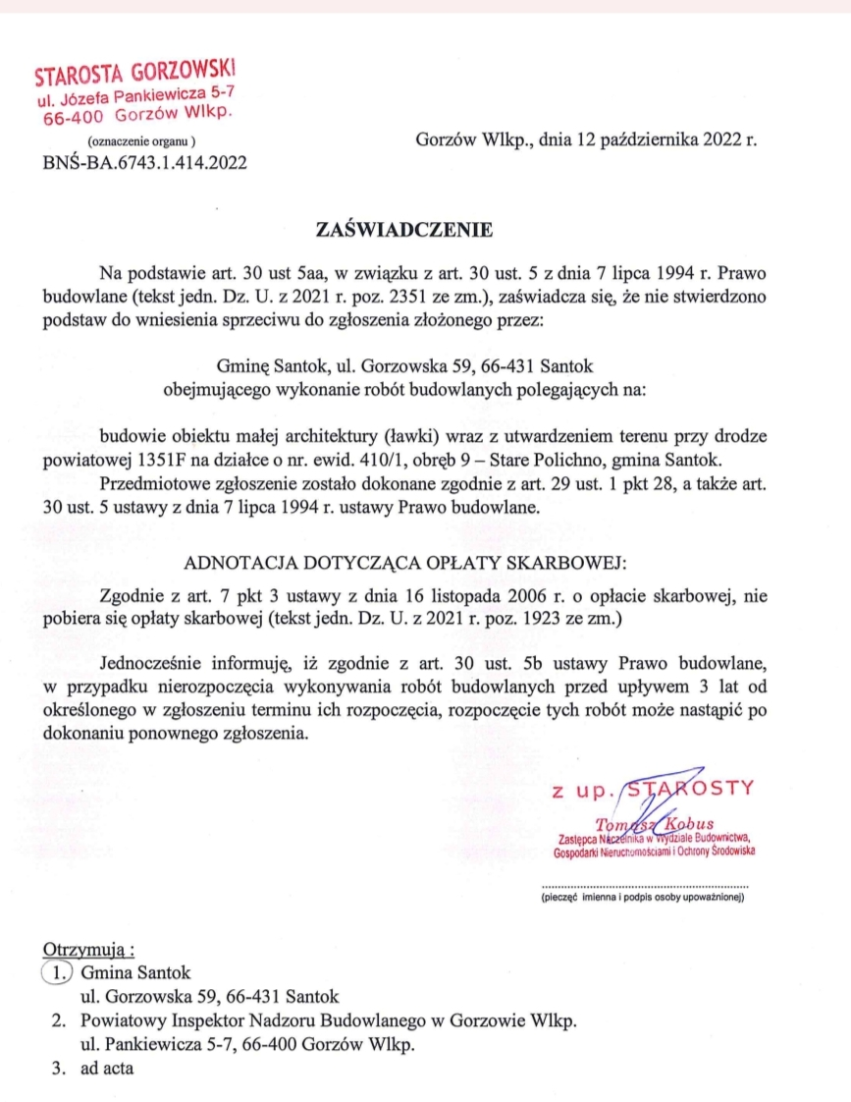
ZGODA STAROSTWA POWIATOWEGO
W GORZOWIE WLKP. I URZĘDU GMINY W SANTOKU

Slide 8
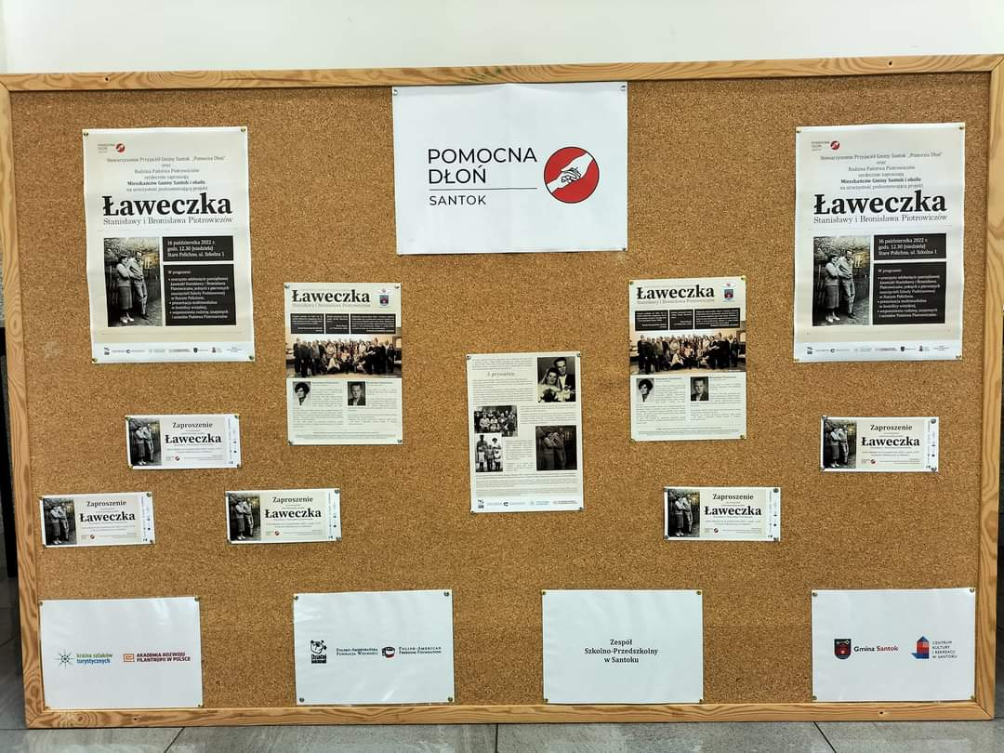

REKLAMA DZWIGNIĄ☺

Slide 9
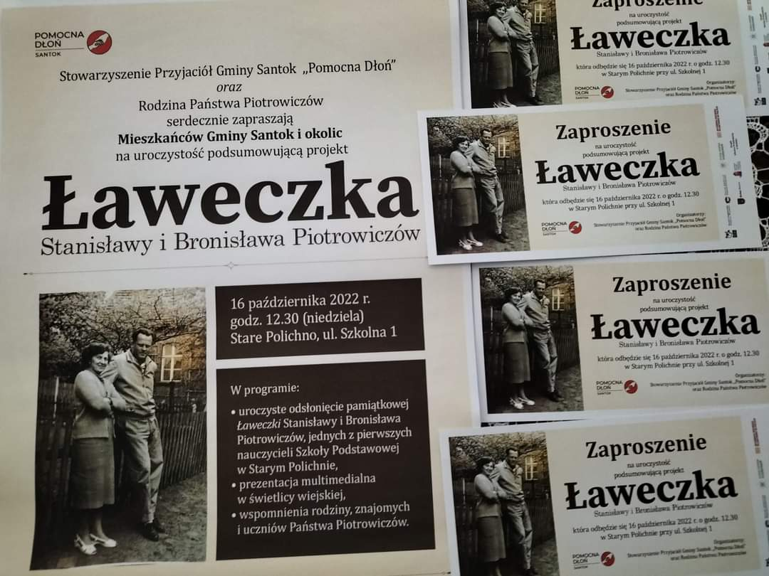
REKLAMA DZWIGNIĄ ☺

Slide 10
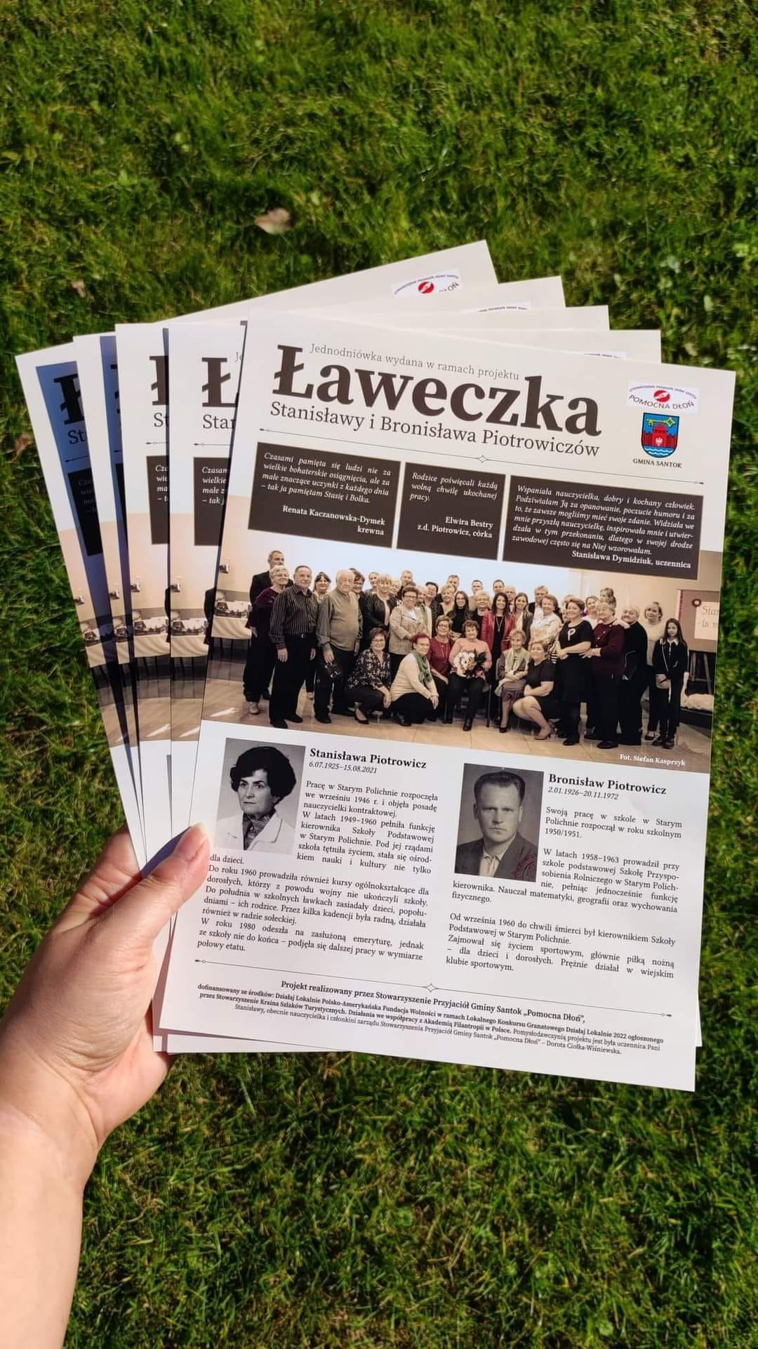
WYDALIŚMY JEDNODNIÓWKĘ ☺

Slide 11
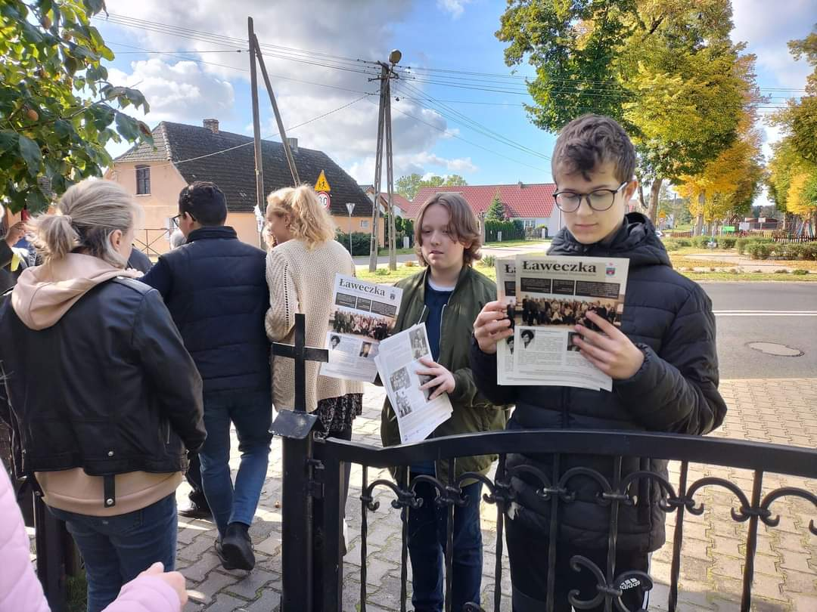
WOLONTARIUSZE
W AKCJI ☺

Slide 12

SERDECZNIE
ZAPROSILIŚMY GOŚCI☺

Slide 13

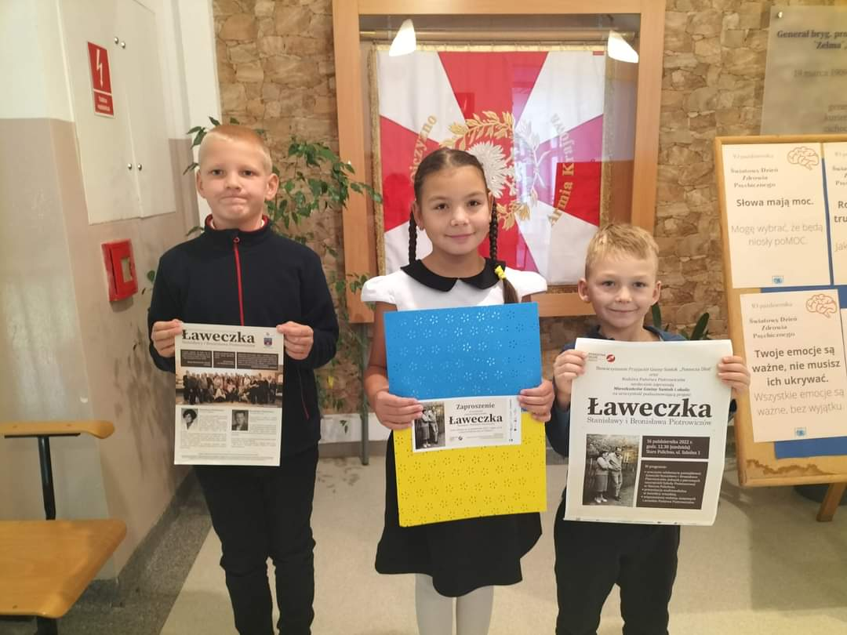
SOLIDARNI Z UKRAINĄ

Slide 14
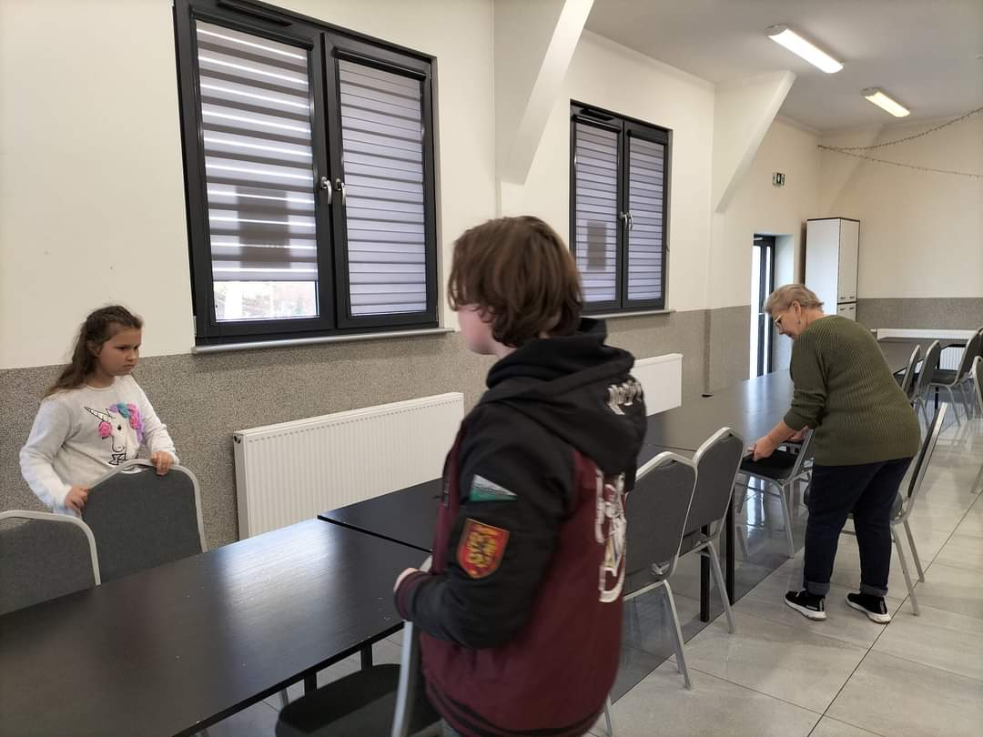
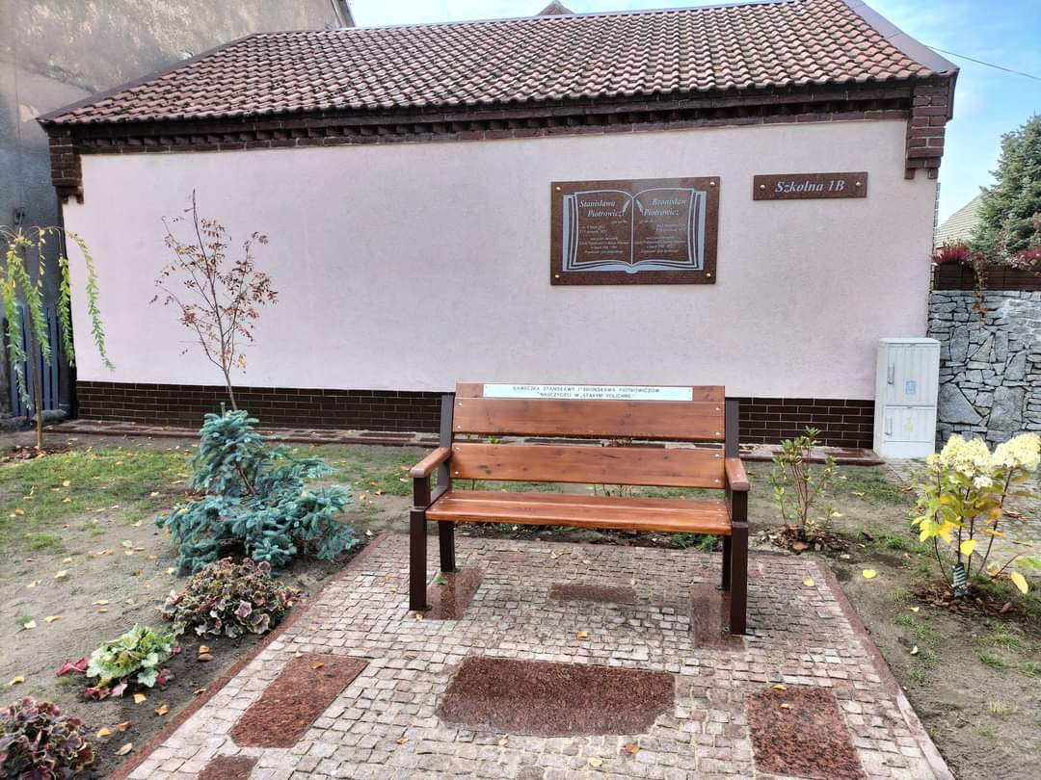
PRACA, PRACA, PRACA…☺

Slide 15
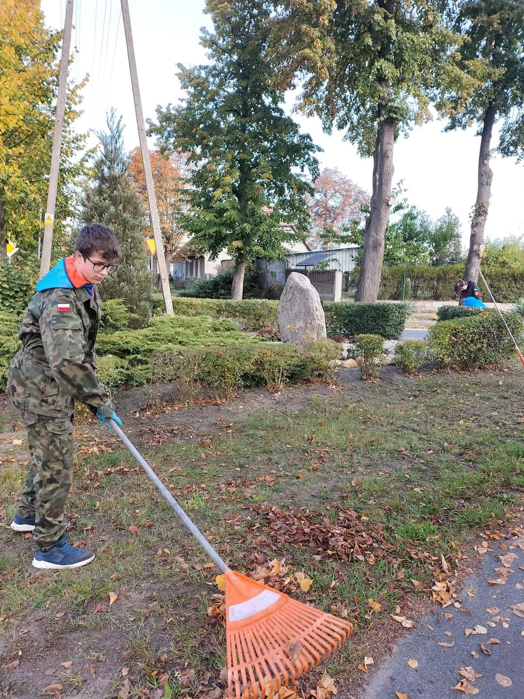
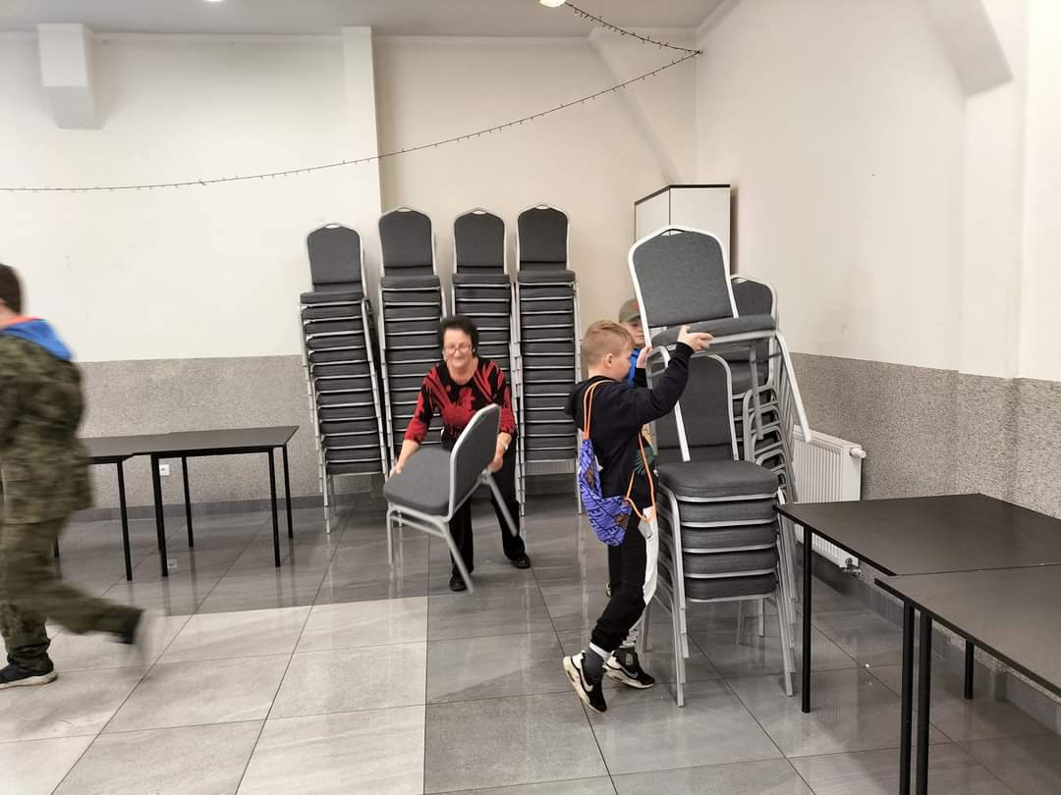
PRACA, PRACA, PRACA…☺

Slide 16
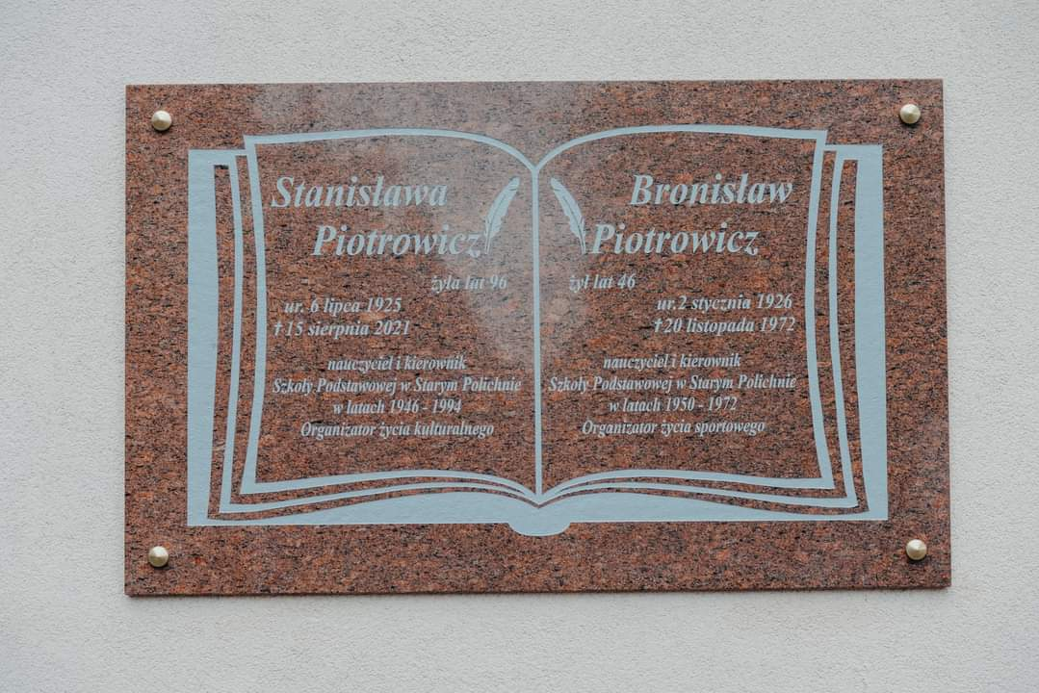
TABLICA PAMIĄTKOWA
PRZY ŁAWECZCE PAŃSTWA PIOTROWICZÓW

Slide 17
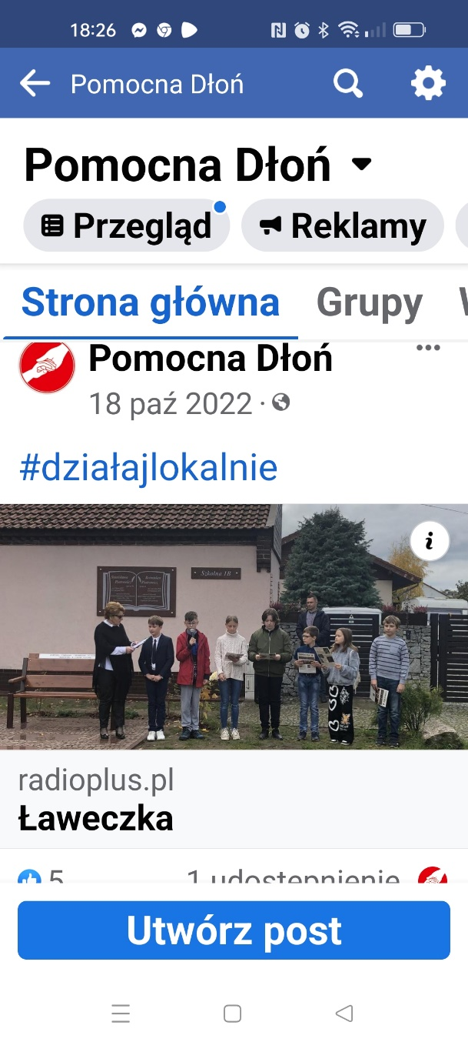
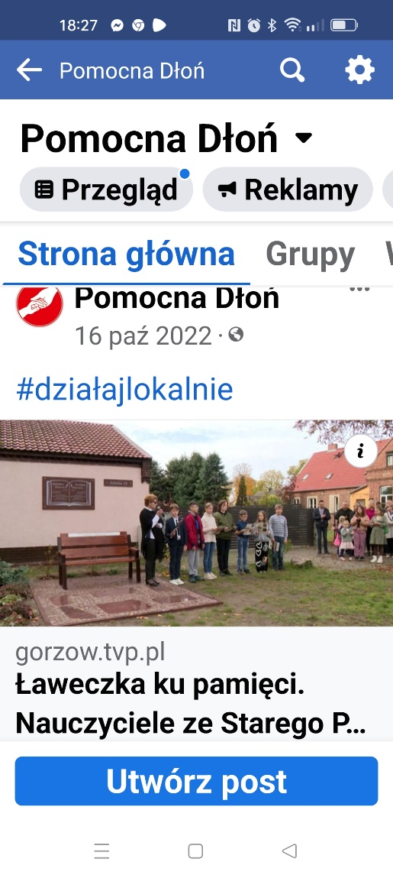
BYLIŚMY W MEDIACH ☺
TVP GORZÓW
RADIO PLUS
FACEBOOK
MEDIA LOKALNE

Slide 18
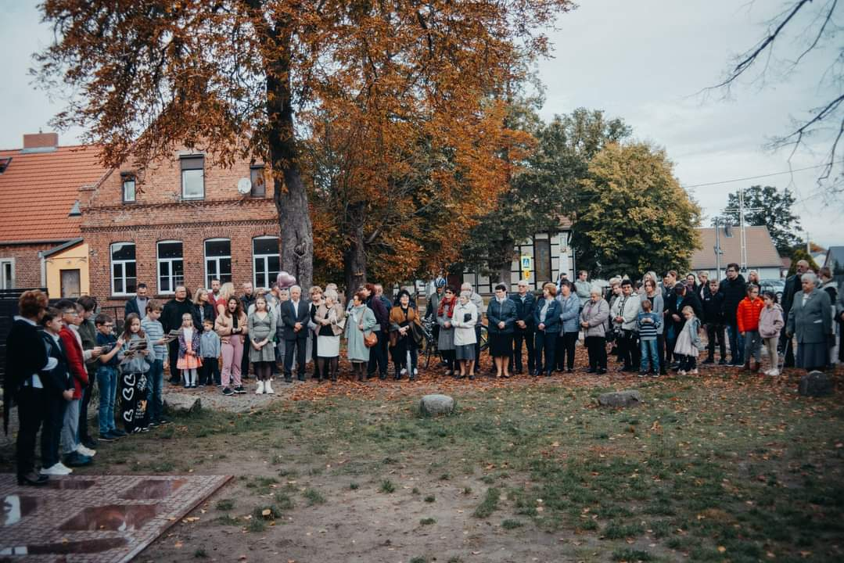
UROCZYSTOŚĆ ZGROMADZIŁA WIELU GOŚCI☺

Slide 19
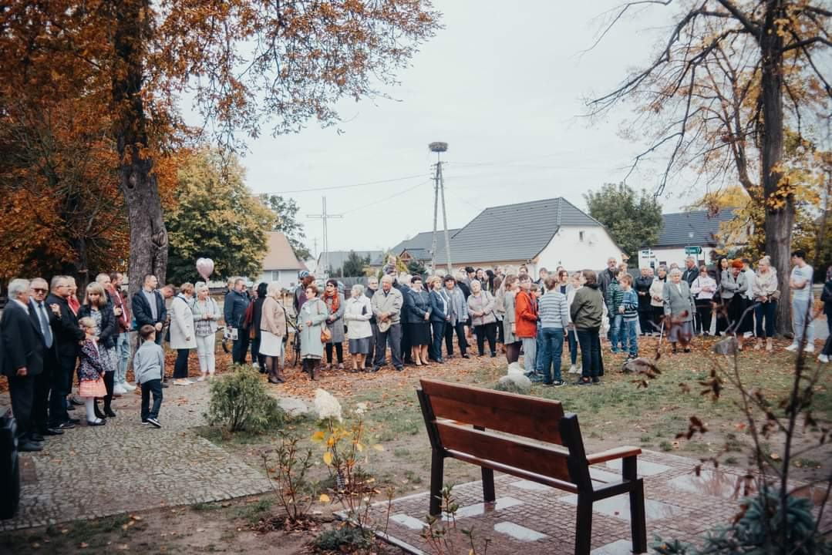
PRZYBYLI MIESZKAŃCY, UCZNIOWIE, PRZYJACIELE…

Slide 20
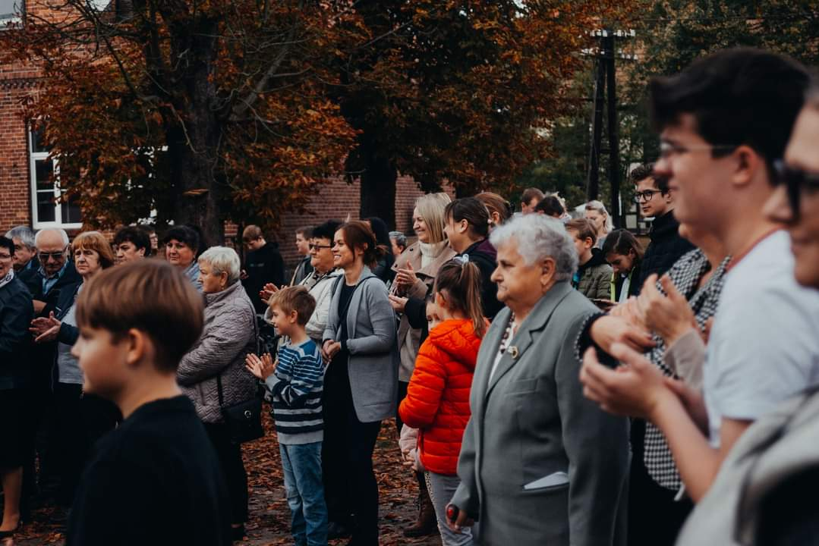
BYŁO NAS DUŻO…☺
KILKA POKOLEŃ

Slide 21
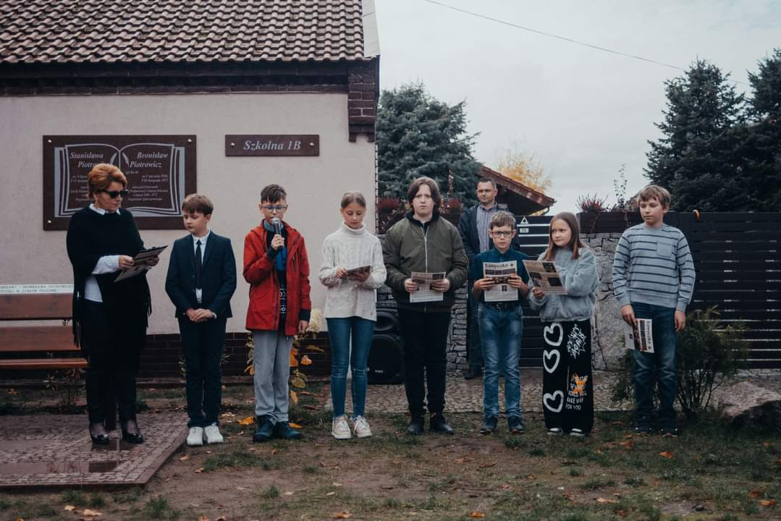
PRZEPIĘKNY WYSTĘP UCZNIÓW
Z SANTOCKIEJ SZKOŁY☺

Slide 22
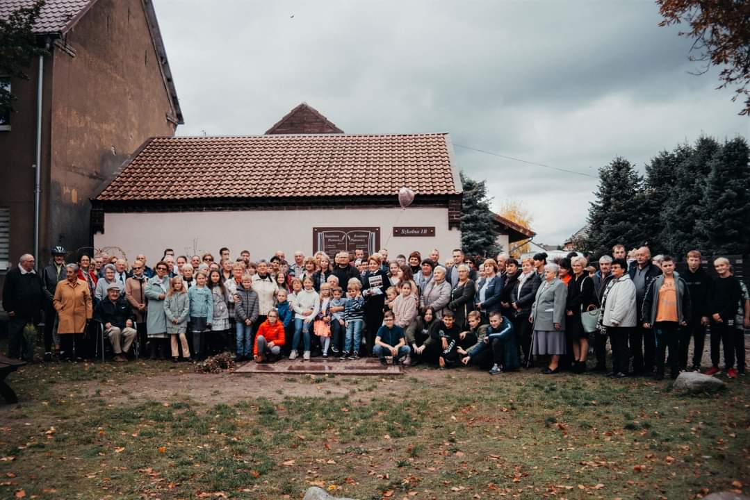
PAMIĄTKOWA FOTOGRAFIA☺

Slide 23
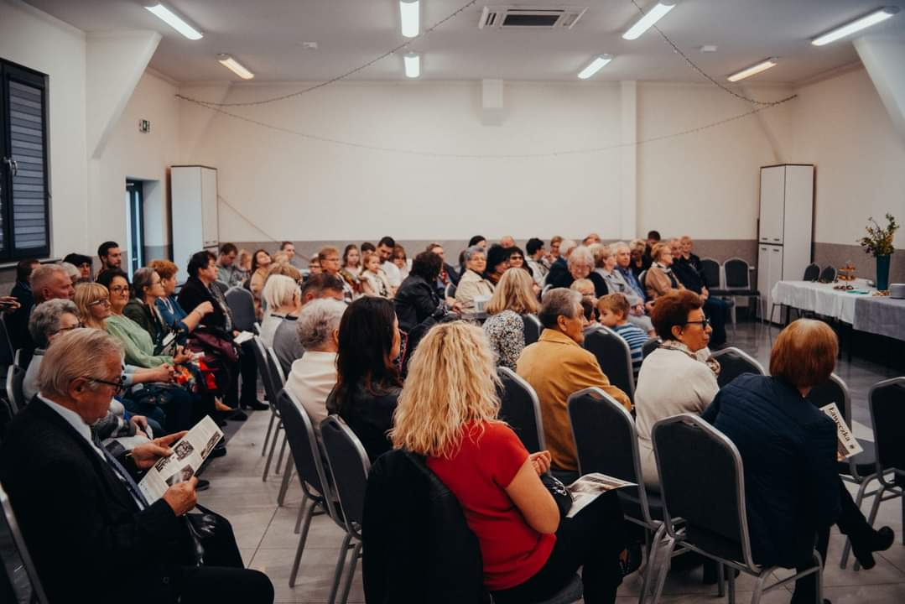
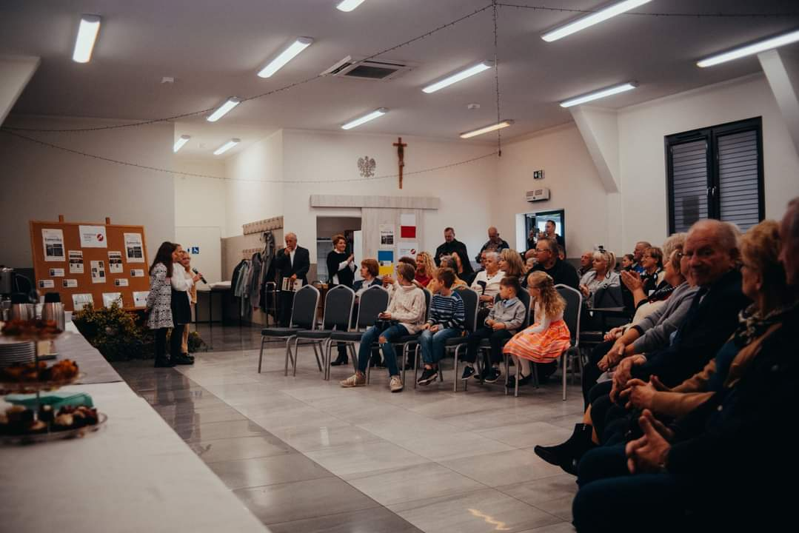
PREZENTACJA MULTIMEDIALNA
W SALI WIEJSKIEJ ☺

Slide 24
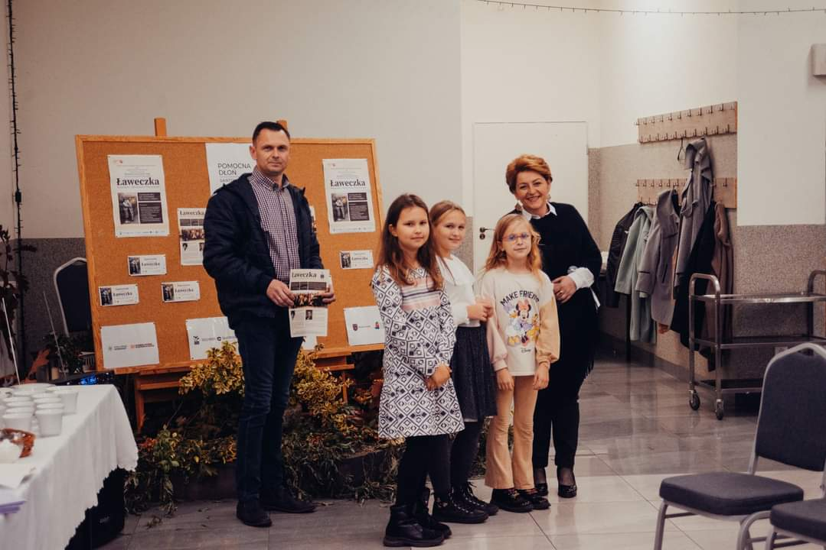
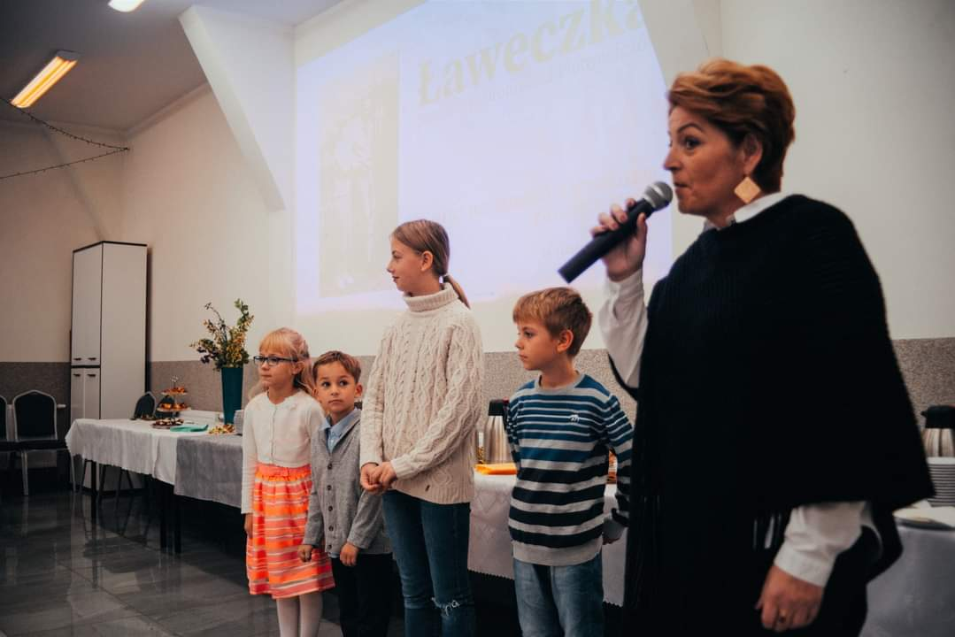
DZIECI SĄ NAJLEPSZĄ WIZYTÓWKĄ WIELOPOKOLENIOWEGO PROJEKTU ☺

Slide 25
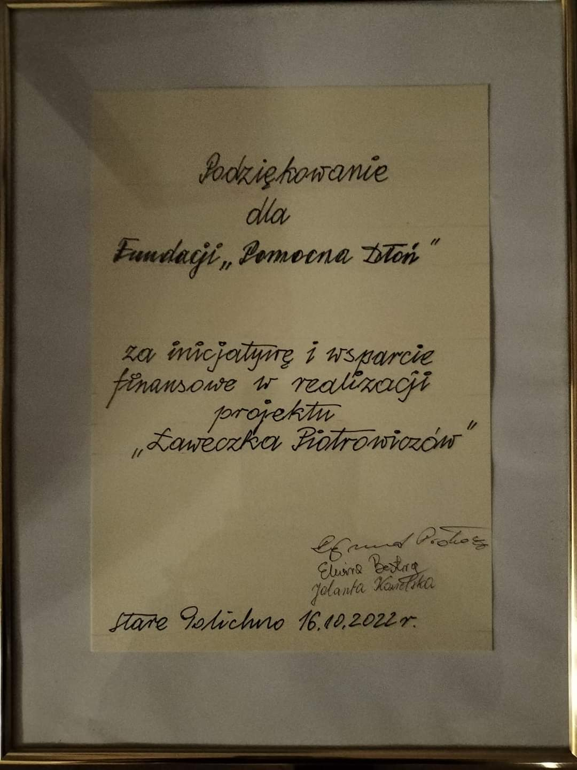
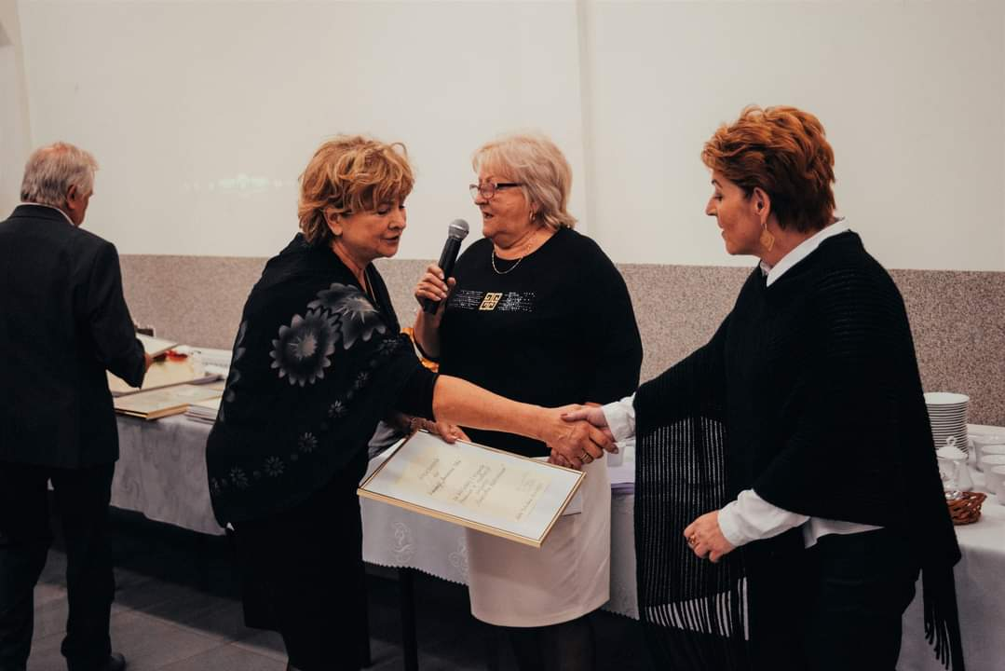
PODZIĘKOWAŃ
NIE BYŁO KOŃCA…☺

Slide 26
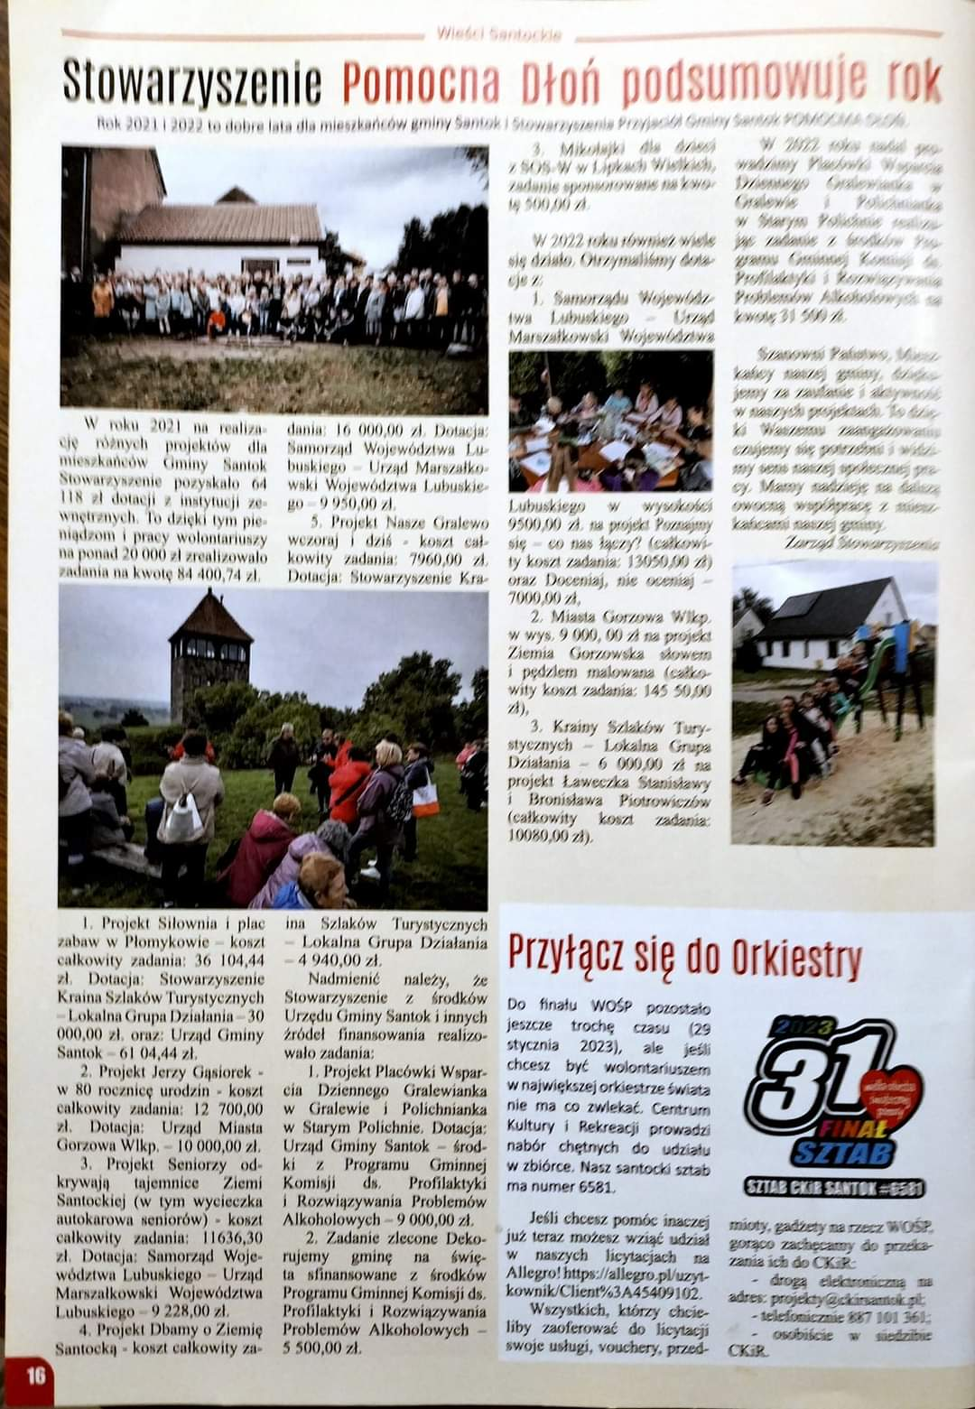
STOWARZYSZENIE PRZYJACIÓŁ GMINY SANTOK ,,POMOCNA DŁOŃ” PODSUMOWAŁO ROK 2022
W LOKALNEJ PRASIE ☺
TO BYŁ BARDZO DOBRY ROK☺

Slide 27
STOWARZYSZENIE PRZYJACIÓŁ GMINY SANTOK ,,POMOCNA DŁOŃ”
SKŁADA SERDECZNE PODZIĘKOWANIA
ZA DOFINANSOWANIE PROJEKTU
,,ŁAWECZKA
STANISŁAWY I BRONISŁAWA PIOTROWICZÓW”
Stare Polichno 2022

Slide 28
Dziękujemy za uwagę ☺

